Slide 1
Paukščių motyvai K.Donelaičio „Metuose“

Slide 2
Įvadas
Kristijonas Donelaitis – XVIII a. lietuvių grožinės literatūros pradininkas, sukūręs pirmąjį meninį tekstą - didaktinę, epinę poemą ,,Metai“.Joje gausu paukščių motyvų, kurie gretinami su žmogaus gyvenimu, suteikiant jiems alegorines reikšmes. Paukščių pasaulis šiame kūrinyje yra tobulas pavyzdys, kuriuo turime vadovautis ir mes, žmonės.

Slide 3
Paukščių įvairovė
„Metuose“ yra paminėta net 18 paukščių rūšių:
Lakštingala
Gervė
Gandras
Erelis
Varna
Gegutė („gegužė“)
Žąsis
Putpelė
Strazdas
Kregždė
Gaidys
Pelėda
Vanagas
Šarka
Višta
Vieversys
Antis („pylė“)
Žvirblis

Slide 4
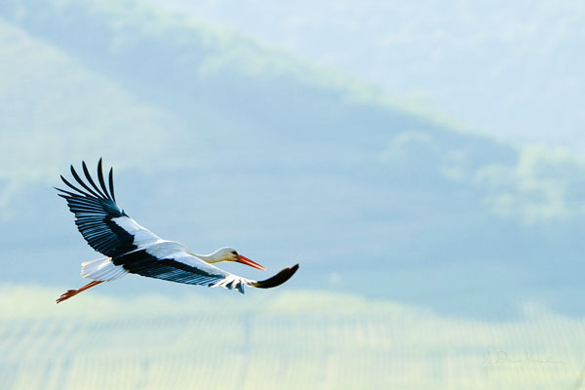
Gandrai
Jie yra idealios šeimos pavyzdys. Gandras neleidžia dirbti sunkių darbų gandrienei, pats viską imasi daryti:
Vyrs tuojaus žagarų budavonei parnešė glėbį,
O gaspadinė jo pūstynes mandagiai lopė.
Čia vyrauja ypatinga pagarba vienas kitam.

Slide 5
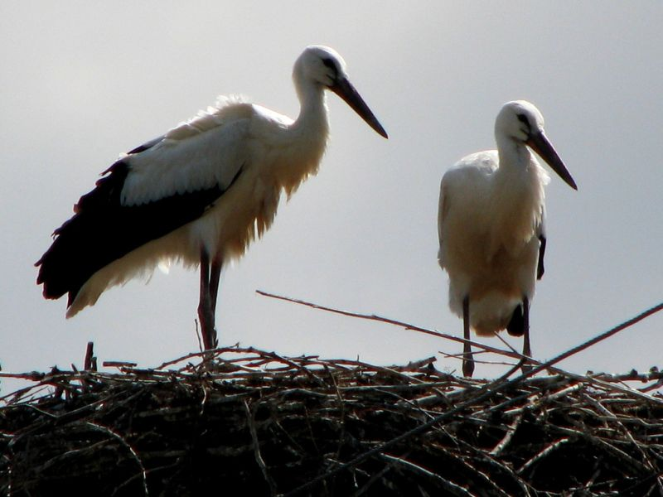
Gandrai skatina žmogų netinginiauti, sąžiningai dirbti ir už viską, ką gauni, dėkoti Dievui: „Dievui iš širdies visos viernai dėkavojo.“
Taip pat jie moko, kad kiekvienas turi atitinkamą vietą pasaulyje, jog Dievas „kožnam savo valgį bei gyvatą paskyrė“.

Slide 6
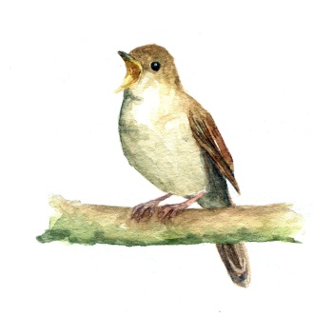
Lakštingala
Kūrinyje yra gėrimasi jos balsu, tačiau vėliau aprašomas jos neišvaizdus rūbas. Jis lyginamas su skurdžiu būrų apdaru. Visa tai virsta pamokymu – kukliai atrodanti lyg paprastas būras, bet nuostabų balsą turinti lakštingala yra verta pagyrimo.

Slide 7
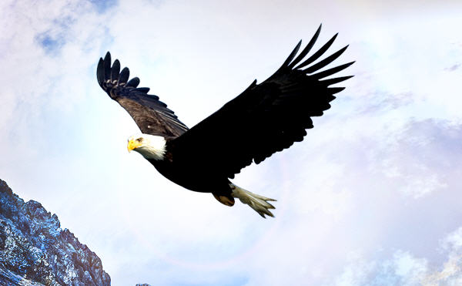
Erelis
Poemoje jis atlieka lyderio vaidmenį. Visi paukščiai jam paklūsta: „Štai mes, jūs tarnai!“ Tai moko pagarbos viršesniam.
Be to, erelio epizodas vaizduoja, koks turi būti geras vadovas. Jis rūpinasi savo gentainiais: „Kaip jūsų mylista žiemos bėdoj išsilaikėt./ Ar pristokot ko?“

Slide 8
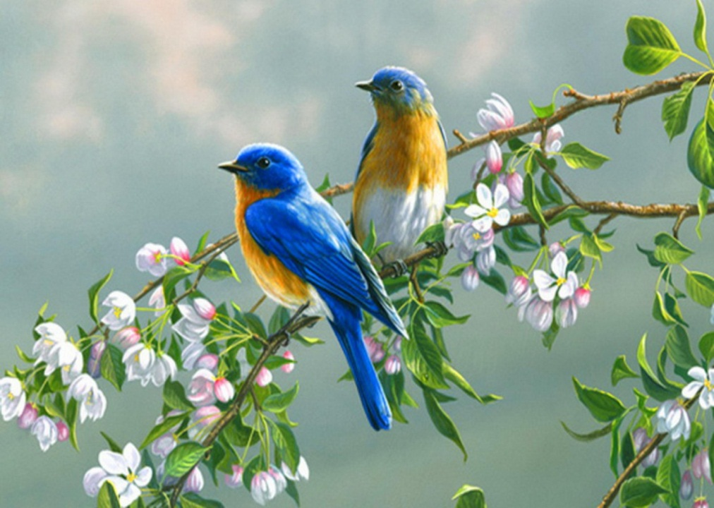
Paukščių ir žmonių priešprieša
Tarp paukščių ir žmonių poemoje galime įžvelgti ir skirtumų. Priešingai negu žmonės, sparnuočiai džiaugiasi ir vertina kiekvieną kąsnelį: „Tu, paukšteli miels! <…> /<…> tikt vandenio trokšti.“ Taip pat akcentuojama, jog paukščiai yra kur kas laisvesni, Dievas juos be rūpesčių išlaikyt pažadėjo.

Slide 9
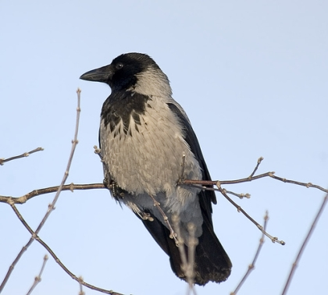
Vis dėlto...
„Ir tarp paukščių rods tūls kytras randasi sukčius“.
Kaip ir žmonių, taip ir sparnuočių pasaulyje yra veltėdžių, kurie dėl gardesnio kąsnio gali pakenkti artimui. Be to, paukščiai yra nedėkingi savo globėjams, nes užaugę ir palikę savo gimtuosius namus, jie nevertina to, ką dėl jų buvo padarę tėvai.

Slide 10
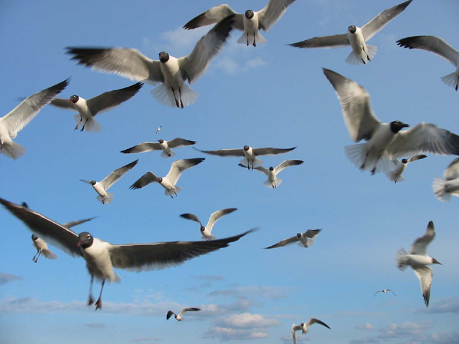
Kad ir kaip gaila, žmonės savo dorovingumu vis tiek negali lygintis su paukščiais: „<…> razbaininks dar tarp mūs nesirado,/ Kaip žmogus tūls yr“.

Slide 11
Išvada
Žmogus laikomas tobuliausiu Dievo kūriniu. Šią nuomonę paneigia poemoje aiškiai suformuluota didaktinė mintis, jog paukščių pasaulis yra natūralus, todėl arčiausiai dieviškojo idealo. Būtent tai ir turėtų būti laikoma mūsų kasdienio gyvenimo modeliu.

Slide 12
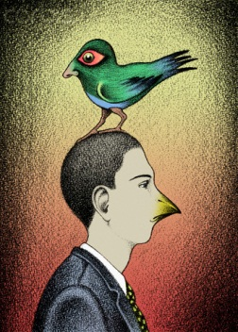
„Tu, niekings žmogau! <...>/ Į paukščius žiūrėk!“

Slide 13
Parengė
Varėnos „Ąžuolo“ gimnazijos
III^{c} kl. mokinės :
Monika Janevičiūtė
Aušra Marcinkonytė
Darbo vadovė:
Stasė Grambienė

